Slide 1
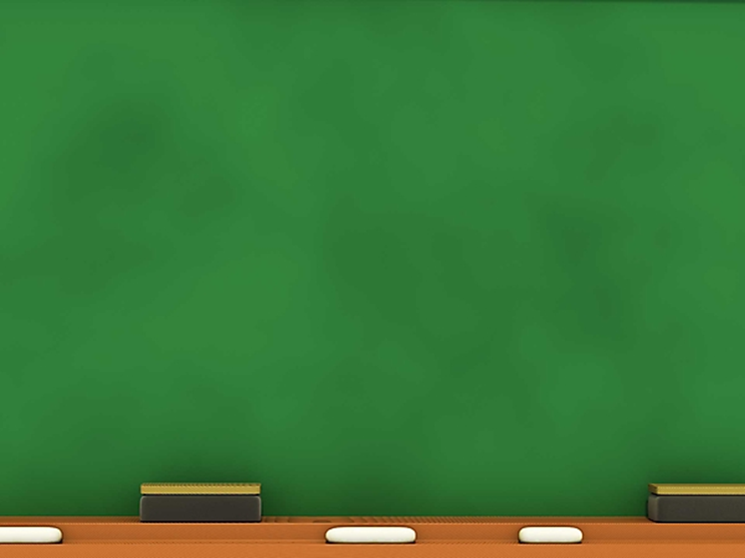
Sprachturnier
"Die besten Deutschkenner"

Slide 2
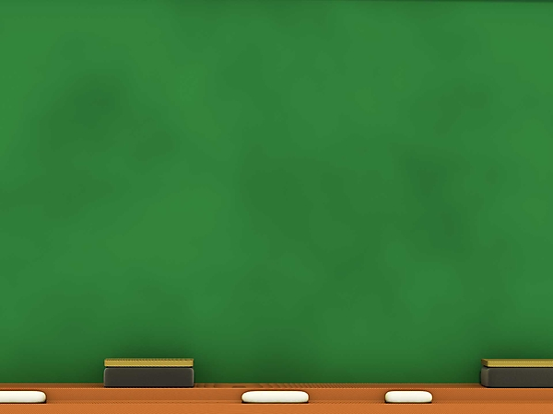
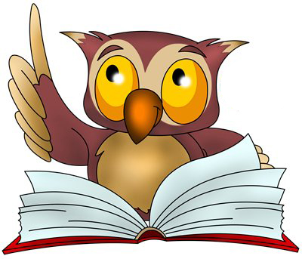
Aufgabe 1. “Blitz-Fragen”

Slide 3
Wo liegt Deutschland?
in Mitteleuropa
2. Welche Farben hat die Flagge?
schwarz-rot-gold
3. Wie heist die Hauptstadt von Bayern?
Mὕnchen
4. Wie heist der lἅngste Fluss?
der Rhein, 865 km
5. Wo liegt die Hauptstadt Deutschlands?
im Osten

Slide 4
6. Wie heist der größte See?
der Bodensee
7. Wie viele Milionen Einwohner zἅhlt Deutschland?
82, 1 Mio. Einwohner
8. Wie nennt man Deutschland auch?
die BRD
9. Wem gehören die Worte: “Wer eine fremde Sprache nicht kennt, weiß nichts von seiner eigenen?
Goethe
10. Wie ist das Wappen Deutschlands?
der Adler

Slide 5
11. Wer ist heute der Bundeskanzler Deutschlands?
Angela Merkel
12. An welche Lἅnder grenzt Deutschland?
Dἅnemark, die Niederlande, Belgien, Luxemburg, Frankreich, die Schweiz, Ӧsterreich, Tschechien und Polen
13. In welcher Stadt wohnen 1 Million Einwohner?
In Köln
14. An welchen zwei Flὕssen liegt Berlin?
Spree und Havel

Slide 6
Aufgabe 2. “Test-Fragen”

Slide 7
Die BRD ist…
ein Land
eine Stadt
Ein Dorf
2. Deutschland liegt…
In Osteuropa
In Westeuropa
In Mitteleuropa
3. Es gibt…
66 Großstἅdte
67 Großstἅdte
65 Großstἅdte
4. In Deutschland leben…
3,4 Millionen Auslἅnder
6,4 Millionen Auslἅnder
7,4 Millionen Auslἅnder
5. Deutschland hat…
3 Millionenstἅdte
4 Millionenstἅdte
5 Millionenstἅdte
1. Deutschland grenzt…
an die Nordsee
an das Schwarze Meer
an die Nordsee und die Ostsee
2. Deutschland ist flἅchenmἅßig kleiner als…
Die Ukraine
Russland
Spanien
3. Die Staatssprache ist…
Spanisch
Französisch
Deutsch
4. Das Staatsoberhaupt der BRD ist…
Die Regierung
Der Bundeskanzler
Der Bundesprἅsident
5. Deutschland grenzt an…
8 Nachbarstaaten
19 Nachbarstaaten
9 Nachbarstaaten

Slide 8
1. Deutschland grenzt an die Nordsee und die Ostsee.
2. Deutschland ist flἅchenmἅßig kleiner als die Ukraine.
3. Die Staatssprache ist Deutsch.
4. Das Staatsoberhaupt der BRD ist der Bundesprἅsident.
5. Deutschland grenzt an 9 Nachbarstaaten.
Die BRD ist ein Land
2. Deutschland liegt in Mitteleuropa.
3. Es gibt 65 Großstἅdte.
4. In Deutschland leben 7,4 Millionen Auslἅnder.
5. Deutschland hat 4 Millionenstἅdte.

Slide 9
Aufgabe 3. “Zu einem Mikrofon”

Slide 10
Die Katze kratzt mit ihrer Tatze.
An Treppe, Teppich und Matratze.
Als Anna abends Alles aß.
Aß Anna abends Ananas.
Wilde Wiesel wollen wissen.
Wo warme Wὕrtchen wachsen.
Zwischen zwei Zwetschenbἅumen zwitschen zwei Spatzen.
Hans hackt Holz hintern Hirtenhaus.

Slide 11
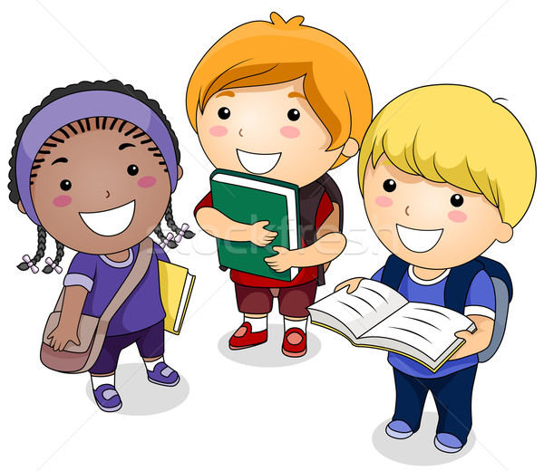
Aufgabe 4.
“Versteckte Wörter”

Slide 12
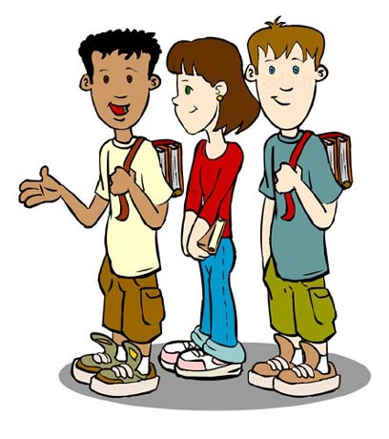
OBKMALEREILVND
CBDBAUKUNSTBKF
DJRFASZINIERENBK
CMZEICHNUNGTLJ
QMYXGALERIEASD
ASPOSTERRPLAKAT
WSKIZZEQPORTRÄT
VTBILDHAUEREIB

Slide 13
Der Maler
Die Malerei
OBKMALEREILVND
CBDBAUKUNSTBKF
DJRFASZINIERENBK
CMZEICHNUNGTLJ
Die Baukunst
Die Kunst
faszinieren
Die Zeichnung

Slide 14
Die Galerie
QMYXGALERIEASD
ASPOSTERRPLAKAT
WSKIZZEQPORTRÄT
VTBILDHAUEREIB
Das Poster
Das Plakat
Die Skizze
Das Portrἅt
Die Bildhauerei

Slide 15
Aufgabe 5.
“Beschreibe das Bild”

Slide 16
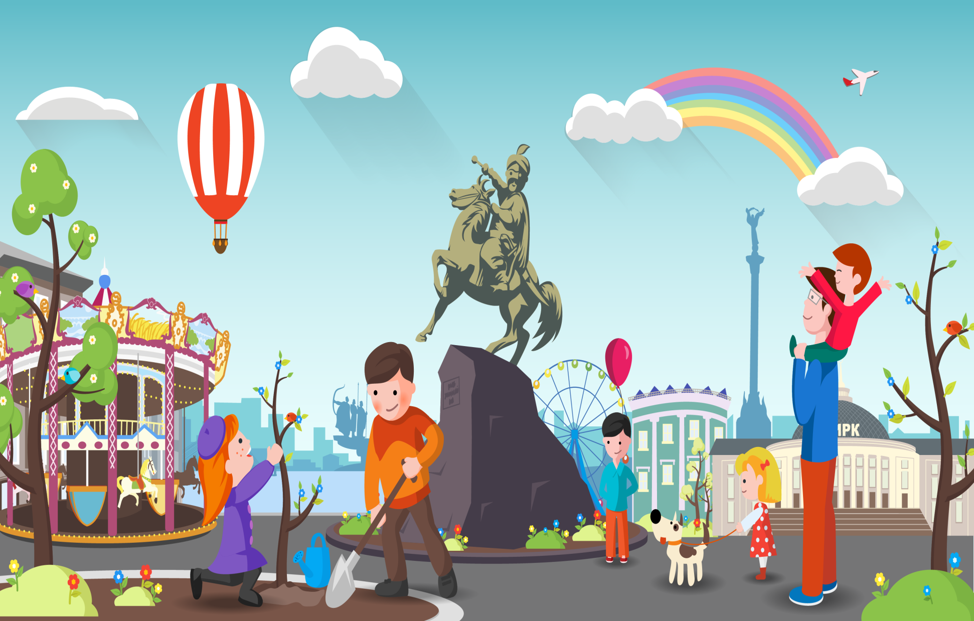

Slide 17
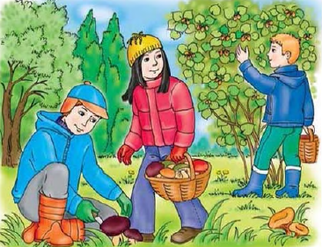

Slide 18
Aufgabe 6. “Der Restaurator”

Slide 19
1, 12, 20, 5, 18,
6, 18, 5, 21, 14, 4
2, 5, 19, 20, 5, 18,
6, 18, 5, 21, 14, 4
Alter Freund – bester Freund.
9, 14,
4, 5, 18,
14, 5, 20,
5, 18, 11, 5, 14, 14, 20,
13, 1, 14,
4, 8, 5,
6, 18, 5, 21, 14, 14
In der Not erkennt man die Freundschaft.

Slide 20
Wer kennt am besten die Sprichwörter?

Slide 21
Rede wenig, höre viel.
2. Reden ist Silber, Schweigen ist Gold.
3. Besser spἅter, als nie.
4. Ohne Fleiß, kein Preis.
5. Klein, aber fein.
6. Morgenstunde hat Gold im Munde.
7. Zum Lernen ist keiner zu alt.
Слово – срібло, мовчання – золото.
Без труда нема плода.
Вік живи – вік учись.
Менше говори, більше слухай.
Краще пізно, ніж ніколи.
Мале тілом та велике духом.
Хто рано підводиться, за тим і діло водиться.

Slide 22
Ende

